Slide 1

الجداول الألكترونية Excel 2013 الخلايا Cell Basics
الفصل الدراسي الصيفي 2017 -2018

Slide 2
مقدمة :
كل مرة تعمل مع برمجية Excel سوف تدخل معلومات او محتوى في داخل الخلايا Cells.
الخلايا Cells: هي عبارة عن وحدة البناء الاساسية لورقة العمل Worksheet.
بشكل افتراضي, جميع محتويات الخلايا Cells تستخدم نفس التنسيق مما يجعل من الصعوبة قراءة او استخراج المعلومات من المصنف الذي يحوي الكثير من المعلومات.
التنسيقات البسيطة, على اقل تقدير تسمح للمستخدم من تشكيل المظهر و الشعور للمصنف الخاص به.
بالاضافة الى ذلك, تمكن المستخدم من جذب الانتباه على اقسام معينة بعينها داخل ورقة العمل, و بعرض المحتوى بشكل مبسط و مفهوم اكثر.

Slide 3
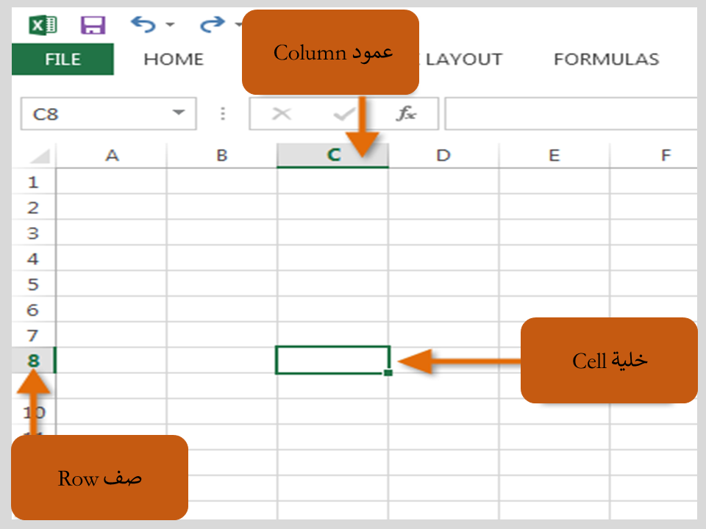
مفهوم الخلية Cell:
كل ورقة عمل تتكون من الاف المستطيلات, و التي تسمى بالخلايا Cells.
الخلية Cell: هي عبارة عن التقاطع الحاصل بين صف Row و عمود Column.
الاعمدة Columns تعرف بالاحرف الانجليزية Letter (A, B, C …), في حين تعرف الصفوف Rows بالارقام العربية Numbers (1, 2, 3 ….).

Slide 4
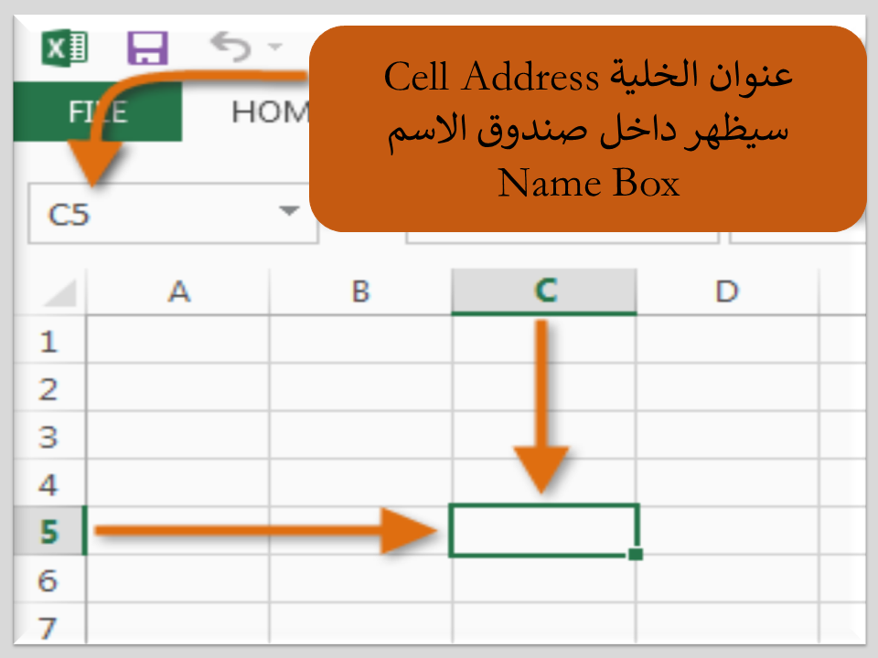
مفهوم الخلية Cell:
كل خلية Cell لها اسم Name او عنوان Address بالاعتماد على عمودها Column و صفها Row.
في الشكل التالي, الخلية Cell المحددة هي تقاطع العمود Column C و الصف Row 5, لذلك فعنوان الخلية Cell Address هو C5.
عنوان الخلية Cell Address سيظهر ايضاً داخل صندوق الاسم Name Box. لاحظ ان راس العمود Column و راس الصف تصبح مظللة/بارزة عند تحديد/اختيار خلية Cell ما.

Slide 5
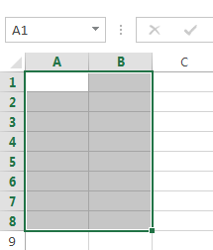
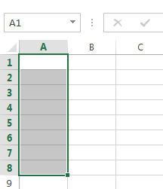
مفهوم الخلية Cell:
تسمح برمجية Excel للمستخدم بتحديد مجموعة من الخلايا Cells في نفس الوقت. تسمى مجموعة الخلايا بـنطاق الخلايا Cell Range.
على غرار الخلية Cell فان النطاق Range يعنون او يشار اليه من خلال عنوان الخلية الاولى و الاخيرة بالنطاق بينهما نقطتين راسيتين (:), مثال:- النطاق الذي يحتوي الخلايا A1, A2, A3, A4, A5 يعنون له بـ A1:A5.
نطاق الخلايا Cell Range: A1:B8
نطاق الخلايا Cell Range: A1:A8

Slide 6
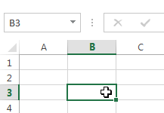
تحديد خلية Select a Cell:
لادخال او تحرير محتوى الخلية Cell, يتوجب اولاً تحديد او اختيار Select الخلية Cell.
انقر على الخلية Cell التي تريد تحديدها.
سيظهر اطار حول الخلية المحددة عادة ما يكون باللون الاخضر, كما سيظلل راس العمود Column و الصف Row. الخلية ستبقى محددة حتى تنقر او تختار خلية Cell اخرى داخل ورقة العمل Worksheet.
ملاحظة: يستطيع المستخدم ايضاً تحديد الخلايا Cells من خلال استخدام مفاتيح الاسهم Arrow Keys من لوحة المفاتيح.

Slide 7
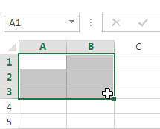
تحديد نطاق خلايا Select a Cell Range:
في بعض الاحيان قد يرغب المستخدم بتحديد مجموعة من الخلايا, اكثر من خلية Cell اي نطاق خلايا Cell Range.
انقر و اسحب و مرر المؤشر على كل الخلايا المجاورة التي تريد تحديدها, حتى تصبح كلها مظللة.
اترك الفارة حتى تحدد نطاق الخلايا Cell Range الذي ترغب. ستبقى كل الخلايا محددة حتى تنقر او تختار اي خلية اخرى داخل ورقة العمل Worksheet.

Slide 8
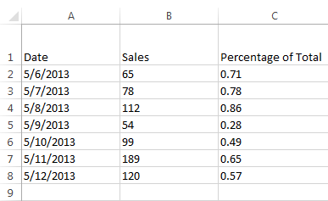
محتوى الخلية Cell Content:
اي معلومة يتم ادخالها الى ورقة العمل Worksheet سيتم تخزينها في خلية Cell ما. كل خلية Cell قد تحتوي على عدة انواع مختلفة من المحتوى Content. مثل: النص Text, التنسيق Formatting, الصيغ و المعادلات Formulas او اقترانات Functions.
نص Text: الخلايا Cells تستطيع تخزين نص Text, اي احرف Letters, ارقام Numbers او تواريخ Dates.

Slide 9
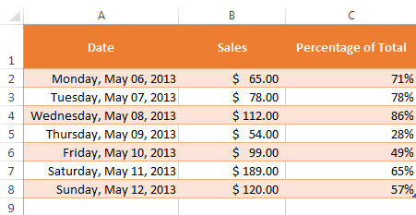
محتوى الخلية Cell Content:
سمات او خصائص تنسيقية Formatting Attributes: قد تحوي الخلايا Cells على سمات تنسيقية Formatting Attributes و التي تغير نمط و تصميم الاحرف و الارقام و التواريخ عند العرض.
على سبيل المثال: النسبة المئوية Percentage تستطيع كتابتها 0.15 او 15%. كما تستطيع تغير لون الخلفية Background Color للخلية Cell.

Slide 10
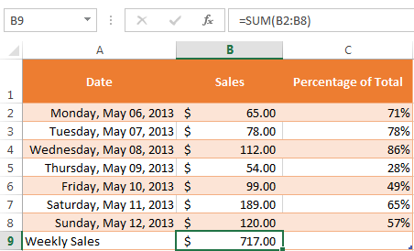
محتوى الخلية Cell Content:
الصيغ و الاقترانات Formulas and Functions: قد تحتوي الخلايا Cells على صيغ Formulas و اقترانات Functions و التي تحسب قيم الخلايا. في الشكل التالي: المجموع SUM(B2:B8) قام بجمع جميع قيم الخلايا المتواجدة في نطاق الخلايا Cell Range B2:B8 و عرض المجموع النهائي في خلية Cell B9.

Slide 11

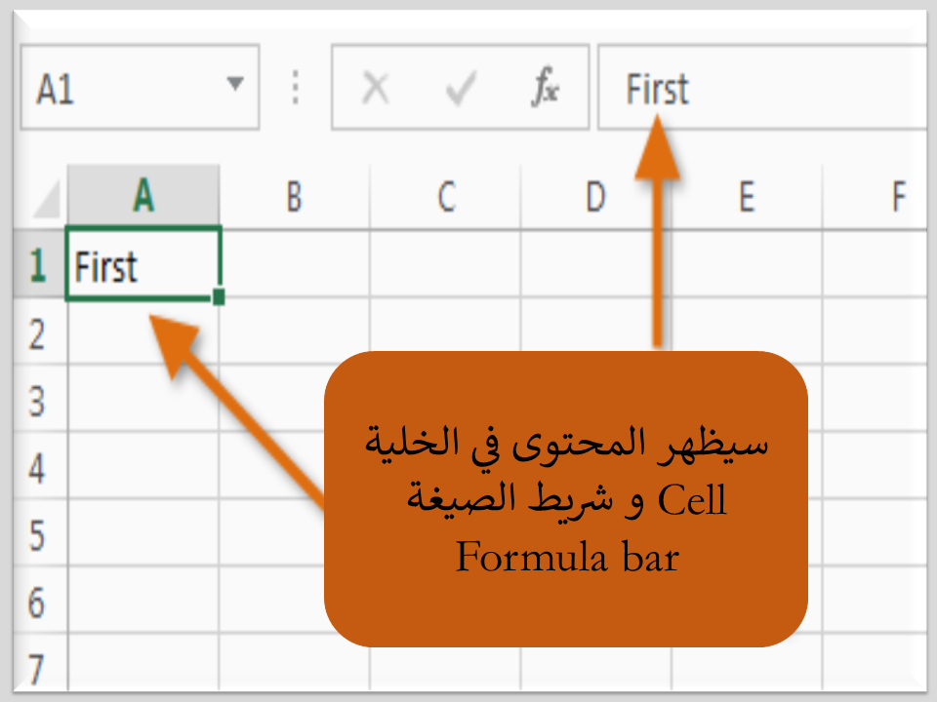
ادخال محتوى Insert Content:
انقر لتحديد خلية Cell ما.
اكتب المحتوى الذي تريد في الخلية المحددة, ثم اضغط على مفتاح الادخال Enter من لوحة المفاتيح. سيظهر المحتوى في الخلية Cell و شريط الصيغة Formula bar في نفس الوقت. تستطيع ايضاً استخدام شريط الصيغة Formula bar لادخال او تعديل او تحرير المحتوى.

Slide 12
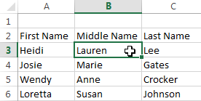
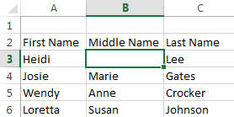
حذف محتوى الخلية Delete Cell content:
حدد الخلية Cell التي تريد حذف محتواها.
اضغط على مفتاح حذف Delete او مفتاح مسافة للخلف Backspace من لوحة المفاتيح Keyboard. ستجد ان محتوى الخلية حذف و اختفا.
ملاحظة: تستطيع استخدام مفتاح حذف Delete لحذف محتوى مجموعة من الخلايا مرة واحدة. لكن بالمقابل فأن مفتاح مسافة/رجوع للخلف Backspace يحذف محتوى خلية Cell واحدة فقط في كل مرة.

Slide 13
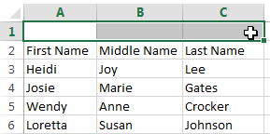
حذف الخلايا Delete Cells:
يوجد فارق كبير و مهم بين حذف محتوى الخلايا Delete Cell Content و حذف الخلايا نفسها Delete Cells. لذلك في حالة حذف الخلية نفسها (المستطيل) فان الخلايا اللائي تحتها سوف يتحركن الى الاعلى لسد الفجوة التي حدثت جراء الحذف. يعني انه سيحدث اعادة هيكلة للجدول نفسه من خلال تغير مكان و عناوين و اسماء مجموعة من الخلايا.
حدد الخلايا Cells اللواتي ترغب بحذفهن.

Slide 14
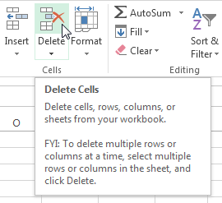
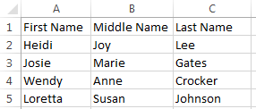
حذف الخلايا Delete Cells :
اختار امر حذف Delete Command من تبويب الـ Home من شريط التبويب الـ Ribbon.
الخلايا Cells سوف يحذفن, و الخلايا اللائي تحتهن سوف يتحركن للاعلى لسد الفراغ الحاصل.
ملاحظة: تستطيع من خلال هذا الامر حذف الخلايا Cells و الصفوف Rows و الاعمدة Columns. لحذف مجموعة من الصفوف و الاعمدة مرة واحدة ما عليك سوى تحديدها و الضغط على امر حذف Delete Command. انظر الملاحظة في الشكل الاول.

Slide 15

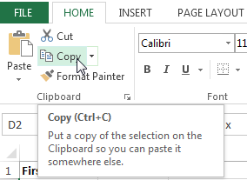
نسخ و لصق محتوى خلية Copy and Paste Cell Content:
تسمح برمجية Excel للمستخدم بنسخ Copy المحتوى المخزن مسبقا داخل ورقة العمل Worksheet و لصقه Paste في خلايا Cells اخرى. و ذلك توفيراً للوقت و الجهد.
حدد الخلية/الخلايا Cell(s) اللائي ترغب بنسخهن Copy.
انقر على امر نسخ Copy Command من تبويب الـ Home او اضغط على المفاتيح Ctrl + C من لوحة المفاتيح Keyboard.
ملاحظة: تستطيع استخدام الـ Clipboard للقيام باكثر من عملية نسخ في نفس الوقت. انظر الملاحظة في الشكل الثاني.

Slide 16
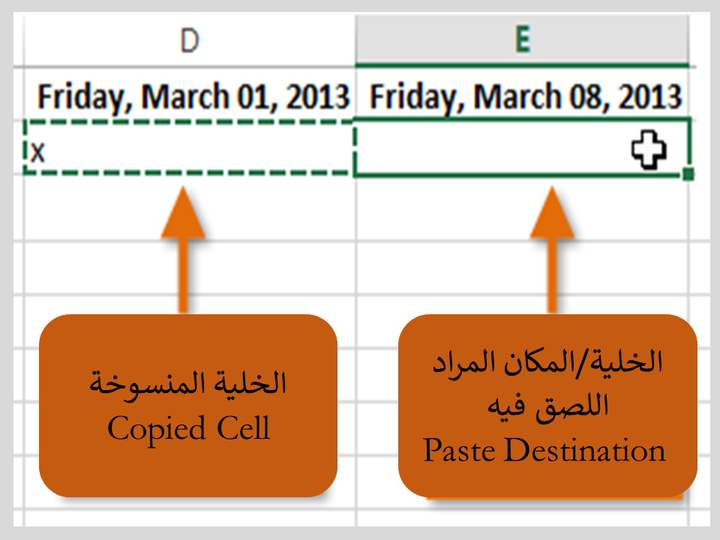
نسخ و لصق محتوى خلية Copy and Paste Cell Content:
حدد المكان او الخلايا Cells الذي تريد اللصق Paste فيه/فيهن المحتوى. الخلايا Cells المنسوخة عادةً يحيط بهن مربع متقطع Dashed box.

Slide 17
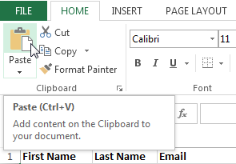

نسخ و لصق محتوى خلية Copy and Paste Cell Content:
انقر على امر لصق Paste Command من تبويب الـ Home, او اضغط على المفاتيح Ctrl + V من لوحة المفاتيح Keyboard.
المحتوى سوف يلصق و يظهر في الخلايا Cells المحددة.

Slide 18
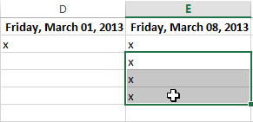
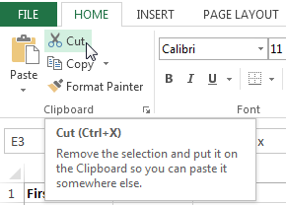
قص و لصق محتوى خلية Cut and Paste Cell Content:
على عكس عملية النسخ و اللصق Copy and Paste و التي تقوم بتكرار المحتوى, فان عملية القص و اللصق Cut and Paste تسمح لك بنقل المحتوى من مكان الى اخر.
حدد الخلية/الخلايا Cell(s) اللائي ترغب بقصهن Cut.
انقر على امر نسخ Cut Command من تبويب الـ Home او اضغط على المفاتيح Ctrl + X من لوحة المفاتيح Keyboard.
ملاحظة: تستطيع استخدام الـ Clipboard للقيام باكثر من عملية قص في نفس الوقت. انظر الملاحظة في الشكل الثاني.

Slide 19
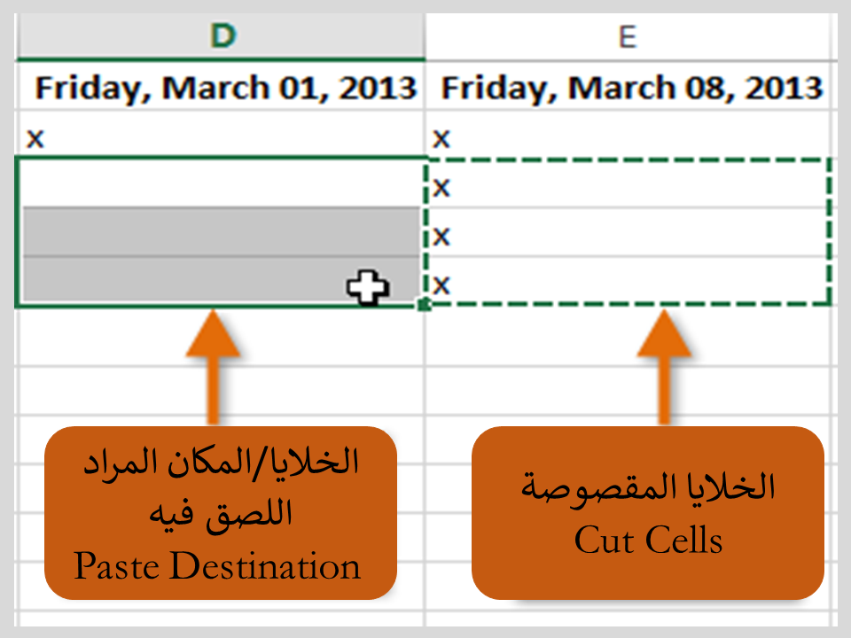
قص و لصق محتوى خلية Cut and Paste Cell Content:
حدد المكان او الخلايا Cells الذي تريد اللصق Paste فيه/فيهن المحتوى. الخلايا Cells المقصوصة عادةً يحيط بهن مربع متقطع Dashed box.

Slide 20
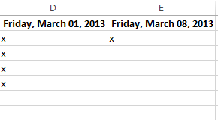
قص و لصق محتوى خلية Cut and Paste Cell Content:
انقر على امر لصق Paste Command من تبويب الـ Home, او اضغط على المفاتيح Ctrl + V من لوحة المفاتيح Keyboard.
المحتوى سوف ينتقل او يختفي من الخلايا الاصلية و يظهر في الخلايا Cells المحددة.

Slide 21
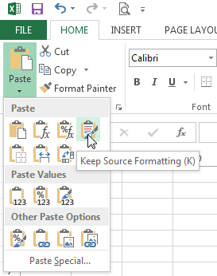
خيارات اللصق Paste Options:
توفر برمجية Excel العديد من خيارات اللصق الاضافية. هذه الخيارات مفيدة و هي مناسبة للعمل مع الخلايا Cells التي تحتوي صيغ رياضية Formulas و تنسيقات Formatting.
للوصول الى خيارات اللصق الاضافية Paste Options. انقر على السهم المتجه الى الاسفل Drop-Down Arrow الموجود على ايقونة امر اللصق Paste Command.

Slide 22
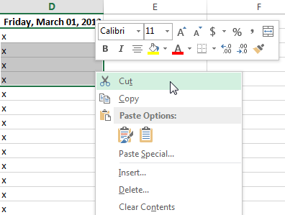
خيارات اللصق Paste Options:
تستطيع ايضاً الوصول بسرعة الى خيارات اللصق Paste Options من خلال النقر على الزر الايمن للفارة Right-Click.
ببساطة حدد الخلايا Cells اللاتي تريد تنسيقهن, ثم انقر على الزر الايمن للفارة. ستظهر قائمة منسدلة Drop-Down menu, حيث ستجد العديد من الاوامر الموجودة اصلا في شريط التبويب الـ Ribbon.

Slide 23
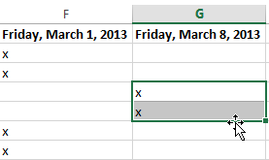
سحب و ترك الخلايا Drag and Drop Cells:
بدلاً من القص, النسخ و اللصق Cut, Copy and Paste. تستطيع استخدام طريقة السحب و الافلات/الترك Drag and Drop لنقل محتوى الخلايا.
حدد الخلايا Cells اللاتي تريد نقل محتوياتها.
حوم Hover بالفارة فوق حدود او اطار الخلايا المحددة حتى يتغير المؤشر من صليب/مصلب او اشارة زائد بيضاء الى اسود مع اربع رؤوس اسهم

Slide 24
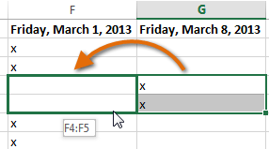
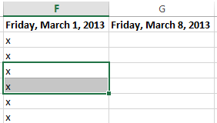
سحب و ترك الخلايا Drag and Drop Cells:
انقر و اثبت و اسحب الخلايا Cells الى المكان المرغوب فيه.
اترك او افلت الفارة, عندها ستجد ان الخلايا قد سحبت و اسقطت في المكان الجديد او الذي ترغب.

Slide 25
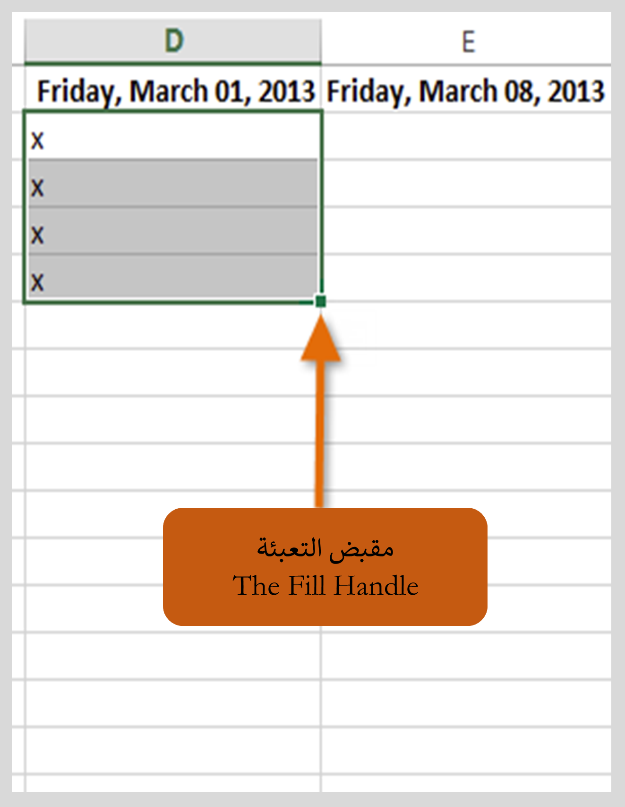
مقبض التعبئة The Fill Handle:
قد تحتاج في بعض الاحيان الى نسخ محتوى خلية Cell ما الى مجموعة خلايا Cells في ورقة العمل Worksheet. تستطيع عمل نسخ و لصق Copy and Paste لكل خلية على حدى, هذه العملية قد تستهلك وقت كثير.
بدلاً من ذلك, تستطيع استخدام مقبض التعبئة Fill Handle للقيام بعملية نسخ و لصق Copy and Paste سريعة لمجموعة من الخلايا المتجاورة او متلاصقة في نفس الصف Row او العمود Column.
حدد الخلايا Cells اللاتي يحتوين على محتوى تريد تكراره. مقبض التعبئة Fill Handle سيظهر على شكل مربع صغير في الركن الايمن من الاسفل للخلايا Cells المحددة.

Slide 26
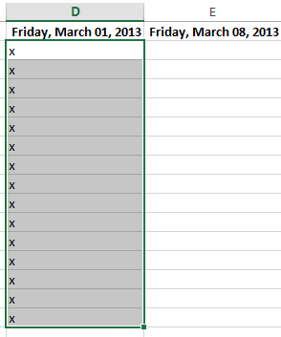
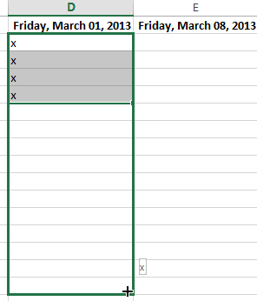
مقبض التعبئة The Fill Handle:
انقر و اثبت و اسحب مقبض التعبئة Fill Handle حتى تحدد جميع الخلايا Cells اللاتي تريد تعبئتها بالمحتوى.
افلت الفارة لتعبىء الخلايا Cells المحددة.

Slide 27
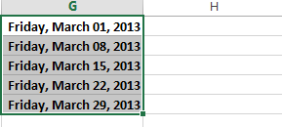
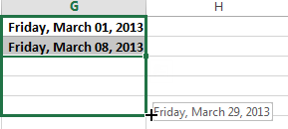
اكمال سلسلة باستخدام مقبض التعبئة The Fill Handle:
تستطيع ايضاً استخدام مقبض التعبئة Fill Handle لاكمال سلسلة ما. عندما يكون المحتوى للصفوف او الاعمدة يتبع ترتيب تسلسلي معين مثل: الارقام او الايام او التواريخ, فان برمجية Excel ممثلة بمقبض التعبئة Fill Handle تستطيع تخمين العناصر التالية في السلسلة. في معظم الحالات قد تحتاج لتحديد مجموعة من الخلايا Cells قبل استخدام مقبض التعبئة Fill Handle لمساعدة برمجية Excel لتحديد نمط و ترتيب السلسلة. في الاشكال التالية, استخدم مقبض التعبئة لاكمال سلسلة مكونة من مجموعة تواريخ Dates في العمود Column G.

Slide 28
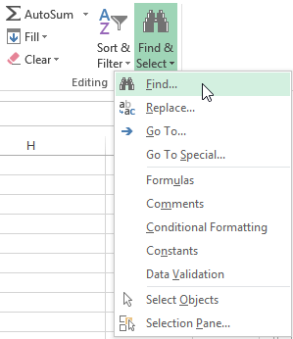
البحث و الاستبدال Find and Replace:
عندما تعمل على بيانات كثيرة في برمجية Excel, سيكون من الصعب تحديد معلومة معينة اضافة الى استهلاك الوقت. تستطيع بسهولة البحث في ورقة العمل Worksheet من خلال ميزة البحث/جد Find, و التي ايضاً تسمح لك بتعديل المحتوى من خلال ميزة استبدال Replace.
البحث او ايجاد محتوى Find Content: في هذا المثال سوف نستخدم امر ابحث Find Command لايجاد اسم معين من قائمة طويلة للموظفين.
من تبويب Home, انقر على امر ابحث و استبدل Find and Replace, ثم اختر ابحث/جد Find… من القائمة المنسدلة Drop-Down Menu.

Slide 29
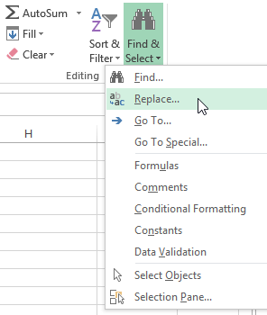
استبدال محتوى الخلية Replace Cell Content:
في بعض الاحيان, قد تكتشف انك قمت بارتكاب خطاء ما بشكل متكرر في ورقة العمل Worksheet كالاخطاء الاملائية, او انك اردت استبدال او تغير كلمة او مقطع معين بأخر.
تستطيع استخدام ميزة بحث و استبدال Find and Replace للقيام بمراجعة سريعة. في المثال التالي, سوف نستخدم البحث و الاستبدال Find and Replace لتصحيح قائمة لعناوين البريد الالكتروني Email Addresses.
من تبويب Home, انقر على امر بحث و استبدال Find and Replace Command, ثم اختر استبدال Replace… من القائمة المنسدلة Drop-Down Menu.

Slide 30
Challenge !
افتح مصنف موجود مسبقاً. يفضل فتح المصنف المقترح في بداية المحاضرة. Excel 2013 Cell Basics Practice.
حدد خلية D3. سيظهر عنوان الخلية في صندوق الاسم وسيظهر المحتوى في كل من الخلية و شريط الصيغة.
حدد خلية ما, و حاول ادخال نص و ارقام فيها.
احذف خلية ما, و لاحظ تحرك الخلايا اللواتي تحتها لملء الفراغ الحاصل.
قص مجموعة من الخلايا والصقهن في مكان اخر. اذا كنت تستخدم المصنف المقترح قص الخلايا Cells D4 : D6 و الصقهن في E4 : E6.
حاول سحب و ترك مجموعة من الخلايا من مكانهن الى مكان اخر في ورقة العمل.
استخدم مقبض التعبئة لتعبئة بيانات في الخلايا المجاورة بشكل افقي و رأسي. اذا كنت تستخدم المصنف المقترح, استخدم مقبض التعبئة لاكمال سلسلة البيانات في الصف الثالث.
استخدم خاصية ابحث لتحديد محتوى ما في المصنف. اذا كنت تستخدم المصنف المقترح, اكتب في حقل ابحث عن اسم الموظف “Lewis".

